Slide 1
DOA BELAJAR
“Aku ridho Allah SWT sebagai Tuhan ku, Islam sebagai agamaku, dan Nabi Muhammad sebagai Nabi dan Rasul, Ya Allah, tambahkanlah kepadaku ilmu dan berikanlah aku kefahaman”

Slide 2
FISIKA KESEHATAN: DAYA ULTRASONIC
Oleh : Elika Puspitasari, S.ST., M.Keb

Slide 3
Capaian Pembelajaran
01
02
03
04
Daya ultrasonic
Prinsip penggunaan ultrasonic
Penggunaan gelombang ultrasonic dalam bidang kedokteran dan kebidanan
Hal – hal diagnosis dengan ultrasonic

Slide 4
Pengertian
Ultrasonik adalah suara atau getaran dengan frekuensi yang terlalu tinggi untuk bisa didengar oleh telinga manusia, yaitu kira-kira di atas 20 kiloHertz. Hanya beberapa hewan, seperti lumba-lumba menggunakannya untuk komunikasi,sedangkan kelelawar menggunakan gelombang ultrasonik untuk navigasi. Dalam hal ini, gelombang ultrasonik merupakan gelombang ultra (diatas) frekuensi gelombang suara(sonik).

Slide 5
Gelombang Ultrasonik merambat pada
Medium padat
Medium cair
Medium gas
Reflektivitas gelombang ultrasonik pada medium cair hampir sama dengan medium padat

Slide 6
ULTRASONIK DALAM KESEHATAN
Notes:
Further information:
Stephen Hughes (2001) Medical ultrasound imaging Phys. Educ. 36 (November 2001) 468-475
P N T Wells (1999) Ultrasonic imaging of the human body Rep. Prog. Phys. 62 (May 1999) 671-722
A Fenster, D B Downey and H N Cardinal (2001) Three-dimensional ultrasound imaging Phys. Med. Biol. 46 (May 2001) R67-R99
P N T Wells (1994) Ultrasonic colour flow imaging Phys. Med. Biol. 39 (December 1994) 2113-2145
Richard Fox (1996) Probing the body with Doppler ultrasound Phys. Educ. 31 (March 1996) 85-90
History:
http://www.ob-ultrasound.net/history.html

Slide 7
Ingat penggolongan frekuensi bunyi !
Ultrasonik:
gelombang bunyi dengan frekuensi >20.000 Hz.

Slide 8
Sumber ultrasonik
Magnet listrik
Ferromagnetik pada medan magnet
Ferromagnetik dilingkari kawat → dialiri listrik.
Kristal piezoelektrik
Bila kristal ini dialiri tegangan listrik →
lempengan kristal mengalami vibrasi →
timbullah ultrasonik
Pada USG, kristal piezo elektrik sebagai transduser

Slide 9
Fe₂O₃
V_{AC}
Plat logam
W
Kristal Quartz

Slide 10
Bats navigate using ultrasound

Slide 11
KELELAWAR: MENCARI ARAH DENGAN ULTRASONIK
Kelelawar mengeluarkan ultrasonik
Gelombang ultrasonik mengenai obyek → timbul echo (gema)
Kita dapat juga menggunakan ultrasonik untuk melihat bagian dalam tubuh kita
Kelelawar mendengar echo lalu mencari penyebab gema

Slide 12
Prinsip penggunaan ultrasonik
Berdasar efek Dopler: Perubahan jarak sumber bunyi-penerima → perubahan frekuensi bunyi
Gelombang dikirim ke obyek
Obyek merefleksikan/memantulkan kembali gelombang ke sumber

Slide 13
Daya ultrasonik
Untuk diagnostik:
0,01 W/cm²
Untuk terapi:
1 W/cm²
Untuk menghancurkan kanker:
10³ W/cm².

Slide 14
Mekanik > emulsi asap/awan > disintegrasi benda padat. > ini bisa untuk deteksi batu empedu
Efek gelombang ultrasonik

Slide 15
Panas > pembentukan rongga dengan intensitas tinggi.
Efek gelombang ultrasonik

Slide 16
Kimia > oksidasi > hidrolisis ikatan polyester
Efek gelombang ultrasonik

Slide 17
Biologis (gabungan efek mekanik-panas-kimia) contoh: panas→vasodilatasi panas→permeabilitas membran sel meningkat→merangsang aktifitas sel mekanik→paralisis otot
Efek gelombang ultrasonik

Slide 18
PENGGUNAAN ULTRASONIK
DIAGNOSIS
A SCANNING
B SCANNING
TERAPI
DIATHERMI
M SCANNING
TERAPI KANKER
TERAPI PARKINSON
TERAPI MANIERE

Slide 19
DIAGNOSIS
Transduser (kristal piezoelektrik) mengirim gelombang ultrasonik ke obyek
Obyek memantulkan kembali gelombang ke transduser
Transduser mengubah gelombang menjadi listrik dan meneruskannya menuju amplifier
Amplifier melipatgandakan signal kemudian ditangkap oleh CRT (osiloskop)
Gambaran CRT tergantung teknik scanning (A scanning, B scanning dan M scanning)

Slide 20
A SCANNING
CARA:
Ultrasonik dari transduser mencapai dinding b
Dipantulkan ke dinding a
Diterima transduser lagi.
FUNGSI
Diagnosis tumor otak (echo encephalography), penyakit mata misalnya bentuk kornea, lensa, menentukan apakah kornea atau lensa sayang opaque, adakah tumor retina

Slide 21
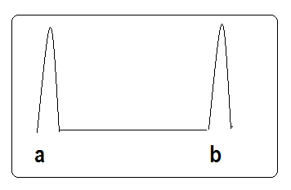
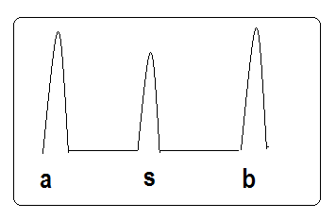
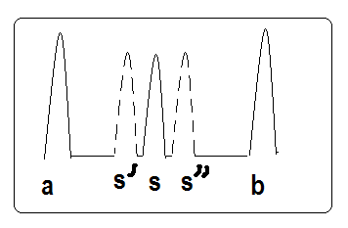
a
b
a
b
a
b
s
s
T
T
T
H₂O
H₂O
H₂O
d
d
d
d’
d’

Slide 22
B SCANNING
CARA (A Scanning tetapi transduser digerakkan)
Ultrasonik dari transduser dikirim ke obyek, obyek memantulkan ke transduser lagi → direkam sebagi dot (titik)
Transduser dipindah → ulangi langkah di atas
Dst.
FUNGSI
Citra struktur dalam (hati, lambung, usus, mata mammae, jantung janin dll).
Citra kehamilan sekitar 6 minggu, kelainan uterus, kasus perdarahan abnormal, abortus dll.

Slide 23
Notes:
Need to clarify difference between probe and element
Mention coupling gel

Slide 25
Ultrasonografi (USG) dalam kebidanan
Ultrasonografi medis (sonografi)
Sonografi obstetrik
Diagnostik sonografi
adalah sebuah teknik diagnostik pencitraanmenggunakan suara ultra yang digunakan untuk mencitrakan organ internal dan otot, ukuran mereka, struktur, dan luka patologi, membuat teknik ini berguna untuk memeriksa organ.
biasa digunakan ketika masa kehamilan
umumnya beroperasi pada frekuensi dari 2 sampai 13 megahertz

Slide 26
Dalam kasus kehamilan, Ultrasonografi (USG) digunakan oleh dokter spesialis kedokteran (DSOG) untuk memperkirakan usia kandungan dan memperkirakan hari persalinan. Dalam dunia kedokteran secara luas, alat USG (ultrasonografi) digunakan sebagai alat bantu untuk melakukan diagnosa atas bagian tubuh yang terbangun dari cairan. Sonograf ini menunjukkan citra kepala sebuah janin dalam kandungan.

Slide 27
Cara pemeriksaan
Pervaginam *Memasukkan probe USG transvaginal/seperti melakukan pemeriksaan dalam. *Dilakukan pada kehamilan di bawah 8 minggu. *Lebih mudah dan ibu tidak perlu menahan kencing. *Lebih jelas karena bisa lebih dekat pada rahim. *Daya tembusnya 8-10 cm dengan resolusi tinggi. *Tidak menyebabkan keguguran.

Slide 28
Cara pemeriksaan
Perabdominan - Probe USG di atas perut. - Biasa dilakukan pada kehamilan lebih dari 12 minggu. - Karena dari atas perut maka daya tembusnya akan melewati otot perut, lemak baru menembus rahim. - Daya tembusnya bisa 15 cm namun resolusinya berkurang.

Slide 29
JENIS PEMERIKSAAN USG
1. USG 2 Dimensi Menampilkan gambar dua bidang (memanjang dan melintang). Kualitas gambar yang baik sebagian besar keadaan janin dapat ditampilkan. 2. USG 3 Dimensi Dengan alat USG ini maka ada tambahan 1 bidang gambar lagi yang disebut koronal. Gambar yang tampil mirip seperti aslinya. Permukaan suatu benda (dalam hal ini tubuh janin) dapat dilihat dengan jelas. Begitupun keadaan janin dari posisi yang berbeda. Ini dimungkinkan karena gambarnya dapat diputar (bukan janinnya yang diputar).

Slide 30
3. USG 4 Dimensi Sebetulnya USG 4 Dimensi ini hanya istilah untuk USG 3 dimensi yang dapat bergerak (live 3D). Kalau gambar yang diambil dari USG 3 Dimensi statis, sementara pada USG 4 Dimensi, gambar janinnya dapat "bergerak". Jadi pasien dapat melihat lebih jelas dan membayangkan keadaan janin di dalam rahim. 4. USG Doppler Pemeriksaan USG yang mengutamakan pengukuran aliran darah terutama aliran tali pusat. Alat ini digunakan untuk menilai keadaan/kesejahteraan janin. Penilaian kesejahteraan janin ini meliputi: - Gerak napas janin (minimal 2x/10 menit). - Tonus (gerak janin). - Indeks cairan ketuban (normalnya 10-20 cm). - Doppler arteri umbilikalis. - Reaktivitas denyut jantung janin.

Slide 31
MANFAAT USG
Trimester I - Memastikan hamil atau tidak. - Mengetahui keadaan janin, lokasi hamil, jumlah janin dan tanda kehidupannya. - Mengetahui keadaan rahim dan organ sekitarnya. - Melakukan penapisan awal dengan mengukur ketebalan selaput lendir, denyut janin, dan sebagainya.
Trimester II: - Melakukan penapisan secara menyeluruh. - Menentukan lokasi plasenta. - Mengukur panjang serviks.
Trimester III: - Menilai kesejahteraan janin. - Mengukur biometri janin untuk taksiran berat badan. - Melihat posisi janin dan tali pusat. - Menilai keadaan plasenta.

Slide 32
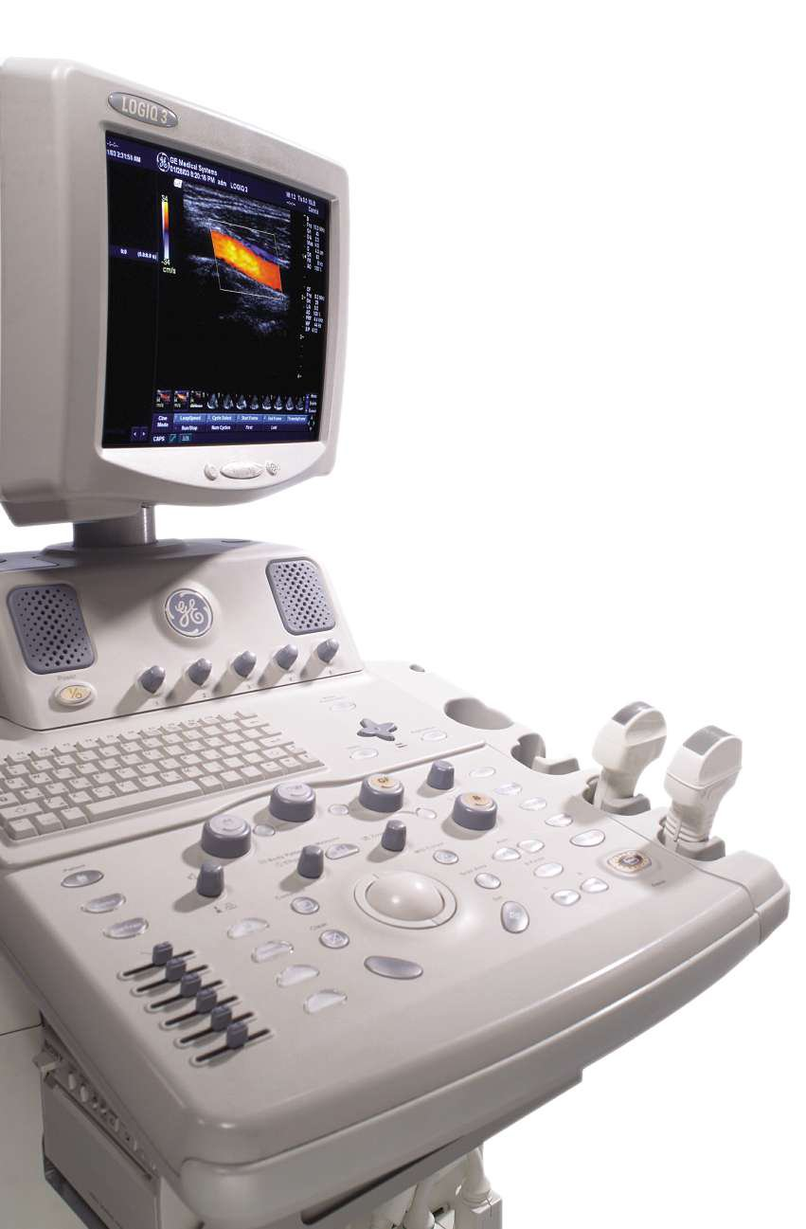
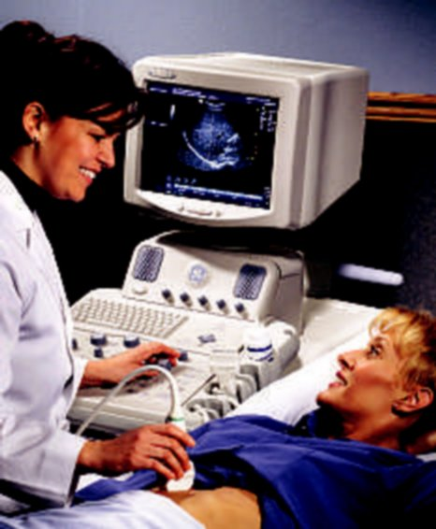
Notes:
Pictures from http://www.gehealthcare.com/uken/

Slide 33
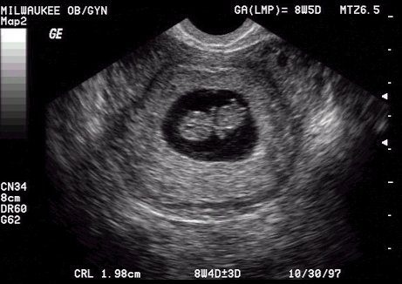
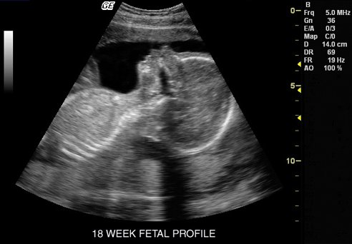
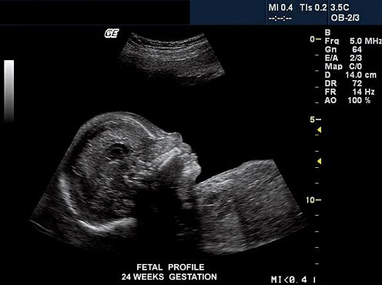
24 weeks
8 weeks gestation (out of a 40 week pregnancy)
18 weeks
Notes:
Pictures from http://www.gehealthcare.com/uken/

Slide 34
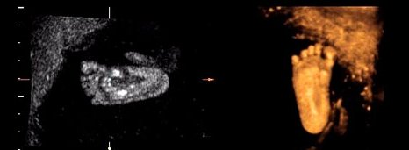
Ultrasound imaging: foetus feet
This is a 2D ultrasound scan
through the foot of a foetus. You can see some of the bones of the foot.
We can process the image in a computer to find the outline of the foot. This is called surface rendering. Here, the foot has been surface rendered
Notes:
Pictures from http://www.gehealthcare.com/uken/

Slide 35
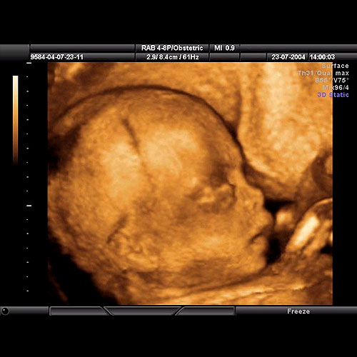
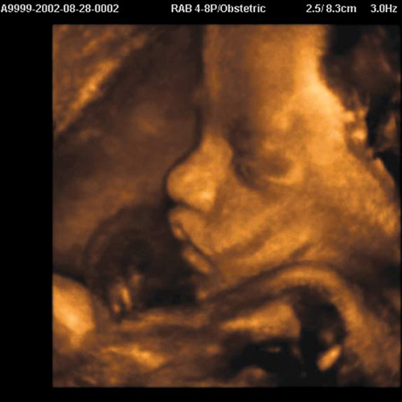
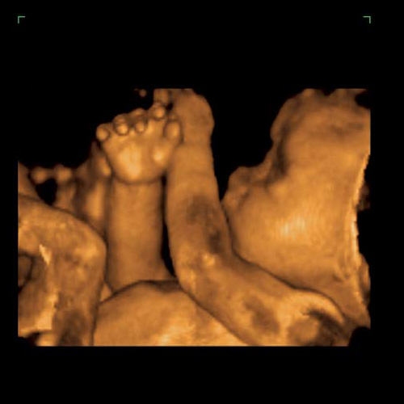
Ultrasound imaging: more surface rendering
Notes:
Pictures from http://www.gehealthcare.com/uken/

Slide 36
Ultrasound imaging: imaging the heart
atrium
heart valves
ventricle
Notes:
Pictures from http://www.gehealthcare.com/uken/

Slide 37
M SCANNING
CARA: (Gabungan A Scanning dan M Scanning)
Gelombang ultrasonik dari transduser dipantulkan oleh organ yang selalu bergerak
Pantulan berasal dari jarak dan frekuensi yang berbeda-beda
FUNGSI
Mencari informasi tentang gerakan organ tubuh, contoh:
Info gerakan jantung (katup, efusi perikardial dll)
Evaluasi kemajuan terapi
DOPPLER ULTRASOUND

Slide 39
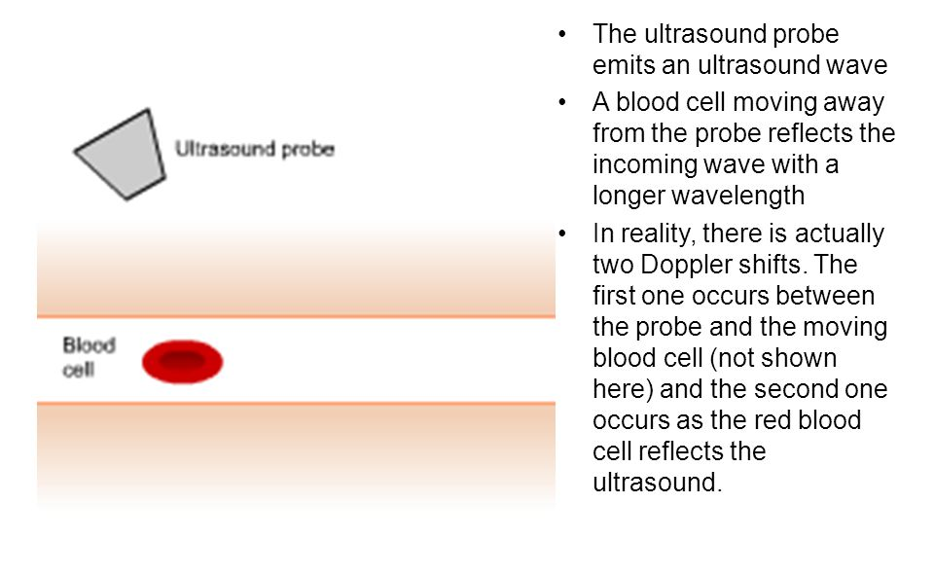

Slide 40
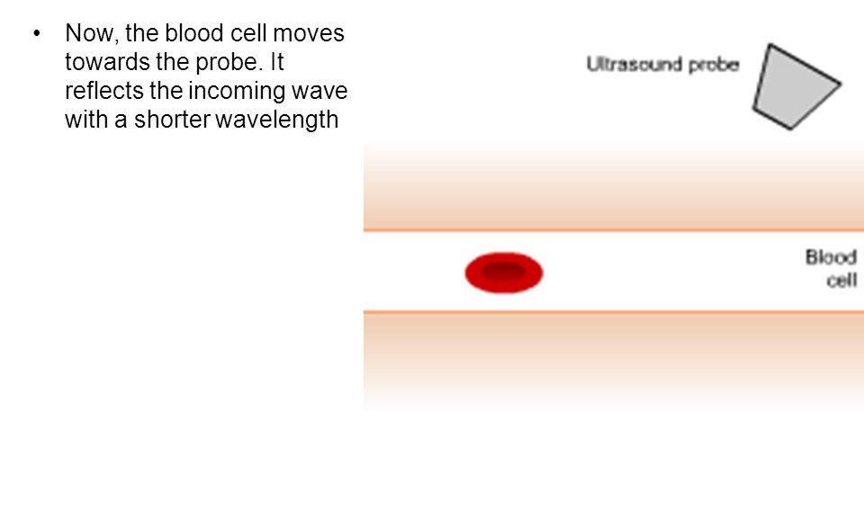

Slide 41
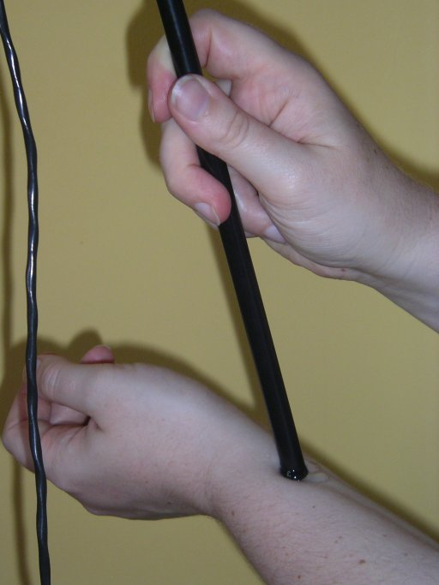
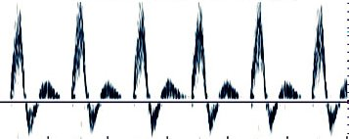
ALIRAN DARAH ARTERI
Notes:
Picture and sound from Adam
Radial artery – same one as you measure your pulse from

Slide 42
Doppler imaging: GABUNGAN imaging and Doppler
Use BOTH normal ultrasound imaging and Doppler imaging
Untuk menggambarkan aliran darah
Notes:
Pictures from http://www.medphys.ucl.ac.uk/research/mgi/

Slide 43
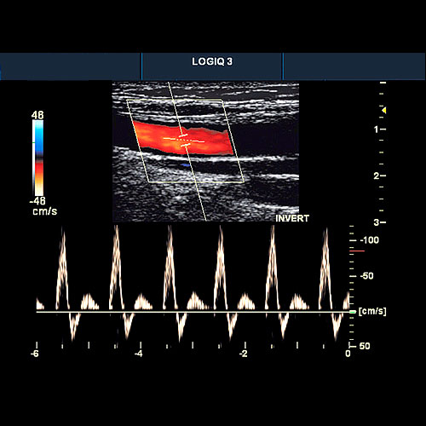
ARTERI KAROTIS
CITRA ARTERI
ADA GAMBARAN ALIRAN DARAH INI ARTERI SEHAT.
ALIRAN HARUS DAN SEARAH, SEPERTI ALIRAN SUNGAI TENANG
Notes:
Pictures from http://www.gehealthcare.com/uken/

Slide 44
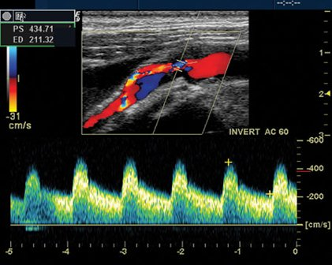
ARTERI KAROTIS
Arteri kartotis
Aliran berbagai arah (turbulensi) seperti aliran sungai deras
Mungkin terkait dengan endapan lemak dalam arteri
Notes:
Pictures from http://www.gehealthcare.com/uken/

Slide 45
4D Doppler ultrasound
Ventricles
Atria
Gambar rumit jantung janin. Tampak darah mengalir antara ventrikel dan arteri
Notes:
Pictures from http://www.gehealthcare.com/uken/

Slide 46
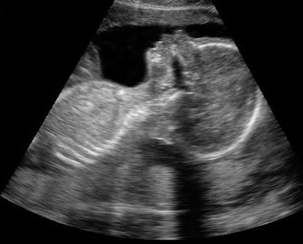
KEAMANAN
Energi ultrasonik diserap jaringan → panas
USG janin 2D → aman (telah 50 tahun digunakan)
USG 4D → energi besar → masih aman
Seharusnya untuk diagnosis kelainan fetus?
Seharusnya untuk membuat video janin sehat untuk orangtua?

Slide 47
Penggunaan ultrasonik dalam pengobatan.
Ultrasonik memberi efek kenaikan temperatur dan peningkatan tekanan.efek ini ditimbulkan karena jaringan mengabsorpsi energi bunyi dengan demikian ultrasonik dipakai sebagai pemanasan.

Slide 48
A Picture Is Worth a Thousand Words

Slide 49
—Someone Famous
“This is a quote, words full of wisdom that someone important said and can make the reader get inspired.”

Slide 50
References
Cameron, J.R. 2006. Fisika Tubuh Manuasia. Jakarta: EGC
Gabriel, dr.J.F., 1996. Fisika Kesehatan. Jakarta:EGC
Hani dan Riwidikno, 2007, Fisika Kesehatan, Jakarta: Nuha Medika
Hani, AR, 2010, Fisika Kesehatan, Jakarta: Nuha Medika

Slide 51
Conclusions
Frekuensi yang diasosiasikan dengan gelombang ultrasonik pada aplikasi elektronik dihasilkan oleh getaran elastis dari sebuah kristal kuarsa yang diinduksikan oleh resonans dengan suatu medan listrik bolak-balik yang dipakaikan (efek piezoelektrik). Kadang gelombang ultrasonik menjadi tidak periodik yang disebut derau (noise), dimana dapat dinyatakan sebagai superposisi gelombang-gelombang periodik, tetapi banyaknya komponen adalah sangat besar. Kelebihan gelombang ultrasonik yang tidak dapat didengar, bersifat langsung dan mudah difokuskan.
Ultrasonik dalam kesehatan memiliki banyak manfaat seperti Memeriksa bagian dalam tubuh
Pemeriksaan dapat dilakukan dengan mengirim pulsa-pulsa ultrasonik ke bagian tubuh yang hendak dianalisis. Pulsa-pulsa ini akan dipantulkan oleh organ-organ tubuh bagian dalam. Masing-masing organ mempunyai struktur, kerapatan, dan kelentingan yang berbeda. Dengan mengukur waktu relatif dari gelombang-gelombang pantul ini, maka didapat kedalaman-kedalaman organ.

Slide 52
Thanks
Do you have any questions?
elikapuspita@unisayogya.ac.id
+62 877 382 548 64

Slide 53
DOA SESUDAH BELAJAR
بِسْمِ اللَّهِ الرَّحْمَنِ الرَّحِيمِ
اَللَّهُمَّ أَرِنَا الْحَقَّ حَقًّا وَارْزُقْنَا اتِّـبَاعَه ُ وَأَرِنَا الْبَاطِلَ بَاطِلاً وَارْزُقْنَا اجْتِنَابَهُ
Ya Allah, Tunjukkanlah kepada kami kebenaran sehinggga kami dapat mengikutinya Dan tunjukkanlah kepada kami kejelekan sehingga kami dapat menjauhinya

